Slide 1
Умовні водолазні сигнали. Робота з сигналами. Візуальний зв'язок між водолазами
Тактична підготовка на тему:

Slide 2
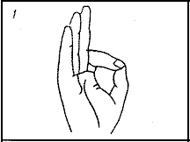
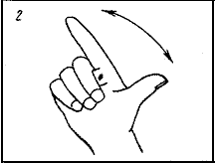
Сигнал 2. Щось не в порядку. Я не можу... (наприклад, не можу "продутися", не бачу, не виходить щось тощо). Вказівний та великий пальці знаходяться під кутом 90° один до одного. Інші пальці стиснуті. Рукою в такому положенні похитують праворуч-ліворуч.
Сигнал 1. Все гаразд. Я виконаю (виконую) дію, рекомендовану керівником спуску або водолазом, що знаходиться поруч. Вказівний та великий пальці з'єднані, утворюючи кільце. Інші пальці з'єднані разом і підняті вгору.

Slide 3
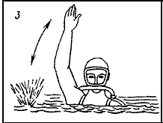
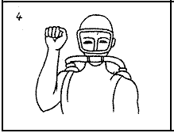
Сигнал 3. Біда. Дуже погано (знак подається на поверхні води). Розпластана долоня піднімається вгору і опускається через бік вниз. Рух повторюється.
Сигнал 4. Відкриваю резерв (переходжу на подих резервним запасом повітря). Пальці стиснуті в кулак, зігнута в лікті рука піднята до рівня очей

Slide 4
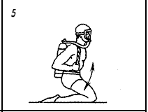
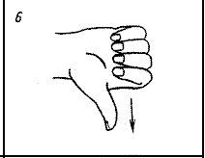
Сигнал 5. Не можу відкрити резервування. Допоможи мені відкрити резерв. Пальці стиснуті в кулак. Кулак разом із передпліччям здійснює маятникові рухи вгору-вниз у районі тяги резервного пристрою апарату.
Сигнал 6. Занурюйся. Я поринаю (показує при цьому на вантаж, що означає "у мене негативна плавучість"). Великий палець спрямований вниз, решта пальців стиснута в кулак.

Slide 5
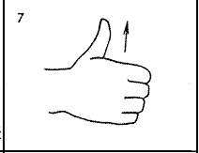
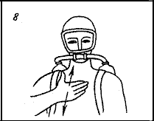
Сигнал 7. Спливай. Я спливаю (показує при цьому на вантаж, що означає "у мене позитивна плавучість"). Великий палець спрямований вгору, решта пальців стиснута в кулак.
Сигнал 8. Небезпека! Прошу негайну допомогу! (вказівним пальцем лівої руки свідчить про причину поганого самопочуття чи несправності спорядження). Права долоня з піднятим пальцем кілька разів швидко притискається до шиї. Сигнал, що позначає, про кого чи про що далі йтиметься:

Slide 6
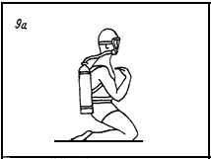
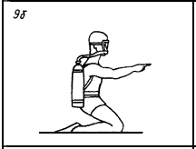
Сигнал 9а. Я. У мене. Мій (показує на себе, що означає "наступний сигнал стосується мене").
Сигнал 9б. Ти. Він. У тебе. У нього. Його. Цей предмет (вказує на водолаза, частину тіла, точку навколишнього простору чи предмет, яких стосуватиметься наступний сигнал).

Slide 7
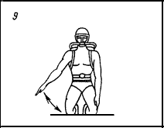
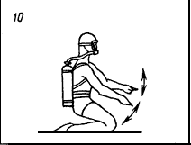
Сигнал 9. Вони. У них. Ці предмети (вказує на групу водолазів або скупчення предметів, яких стосуватиметься наступний сигнал). Вказівний палець витягнутий у певному напрямку, решта пальців стиснута в кулак.
Сигнал 10. Зібратися тут. Потрібно зібратися разом. Вказівні пальці обох рук витягнуті, решта пальців стиснута в кулак. Руки кілька разів розводять убік і знову з'єднують разом.

Slide 8
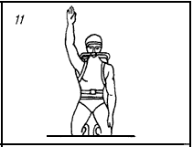
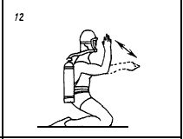
Сигнал 11. Увага! Стоп! (Слідом за цим сигналом слідує інший. Якщо водолази щось робили під водою, подача сигналу вимагає припинення дії. Якщо від водолазів щось вимагали, подача їм цього сигналу означає відмову). Руку з розпластаною долонею (пальці разом) піднімають вертикально догори.
Сигнал 12. Сигнал, що вказує напрямок. Руку з розпластаною долонею витягують горизонтально, потім згинають у лікті у вертикальній площині та знову випрямляють у потрібному напрямку.

Slide 9
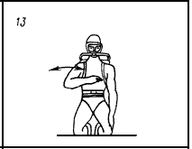
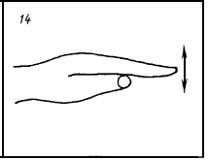
Сигнал 13. Сигнал, що означає заперечення. Ні! Неправильно! (Якщо палець показав перед цим на ноги, неправильно працюють ноги, якщо на роботу, що виконується під водою, неправильно проводиться робота). Праву руку з відкритою і зверненою до водолазу долонею згинають у лікті і здійснюють маятникові рухи у вертикальній площині перед грудьми.
Сигнал 14. Сигнал, що означає уповільнення. Роби повільніше. Спокійно (наприклад, повільно працюй ногами, дихай спокійно тощо). Розпластаною в горизонтальній площині долонею (тильна сторона звернена вгору) перед грудьми здійснюють повільні рухи вгору-вниз..

Slide 10
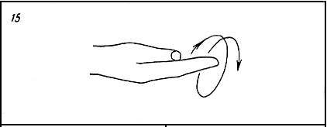
Сигнал 15. Сигнал, який означає прискорення. Швидше. Поспішай. Розпластаною в горизонтальній площині долонею (тильна сторона звернена вниз) перед грудьми швидко описують круги навколо горизонтальної осі.

Slide 11
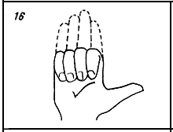
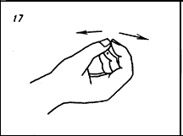
Сигнал 16. Сигнал, що нагадує про вирівнювання тиску, компенсування і т.д. (наприклад, роби ковтальні рухи, зрівняй тиск у вухах, у масці). Долоню звертають до водолазу, великий палець відставляють. Інші пальці разом стискають і розтискають.
Сигнал 17. Сигнал, що свідчить про незнання та нерозуміння. Не розумію. Повтори, що хочеш. Як справи? (Якщо перед цим показати на груди – "як дихання?", якщо на серці – "як ритм серця?"). Долоню розпластують у горизонтальній площині тильною стороною вниз.

